Slide 1
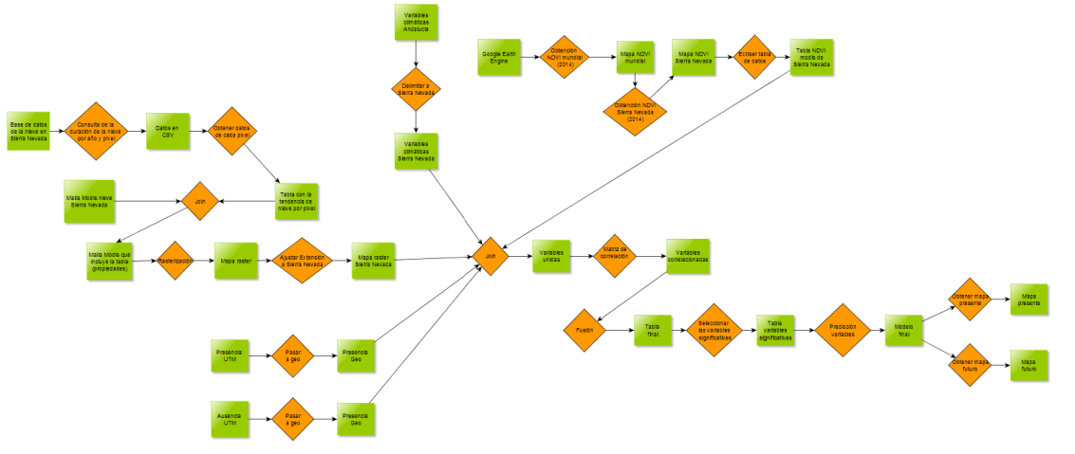
Protección de los servicios ecosistémicos clave mediante el manejo adaptativo del cambio climático en el enebral de sierra nevada
Ana María Maiquez Rodríguez
Introducción
En enebral es típico de Sierra Nevada. Posee forma almohadillada y semiesférica, que les permite soportar condiciones climáticas adversas como fuertes vientos, frío o altas temperaturas. Sin embargo, las futuras condiciones de cambio climático ponen en peligro la integridad de estas poblaciones en Sierra Nevada.
Objetivo
Diseñar mapas que nos muestren los lugares en el presente, futuro cercano y futuro lejano, en los que sería conveniente plantar enebro y pudiera sobrevivir.
Metodología
Problemas en la metodología
No supe como acotar las variables de toda Andalucía a Sierra Nevada. A pesar de haber conseguido realizar la consulta en la base de datos, no pude implementar como variable la nieve que había por pixel y por año. Tampoco pude obtener los datos del NDVI por no saber como acotar los resultados mundiales que se obtenían a Sierra Nevada y como extraerlos y convertirlos en una variable.
Resultados
Presente
2020
2050
Discusión y conclusiones
A pesar de las dificultades metodológicas, podemos obtener valiosa información de los resultados obtenidos. La variedad de colores muestra donde existe mayor o menor probabilidad de que el enebro se desarrolle plenamente, siendo las zonas de color verde y amarillo las más favorables y de naranja y blanco las menos.
Como podemos observar la situación en Sierra Nevada empeora en el 2020 siendo a 2050 mucho peor. Para esta zona encontramos una clara progresión hacia el naranja. Sin embargo, parece que el amarillo se conserva en la partes de mayor altitud, por lo que se sugiere plantar enebro en esta zona.
Por otra parte, en el resto de Andalucía aparecen zonas cada vez más optimas para el enebro, presentándose como lugares potenciales donde podría crecer y desarrollarse incluso con el panorama de cambio climático futuro.

